Slide 1
Цветущий островок
Дубовская Е.В., Кожура С., Шведчиков С., Куркова В., Белякина Н., Ульянова К.

Slide 2
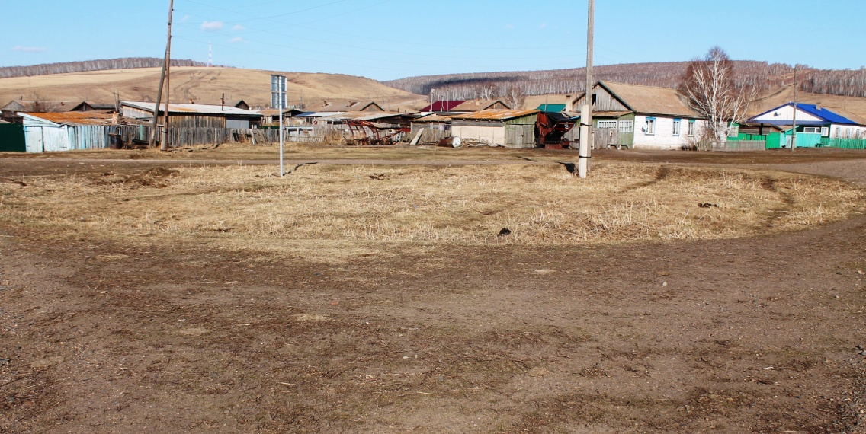
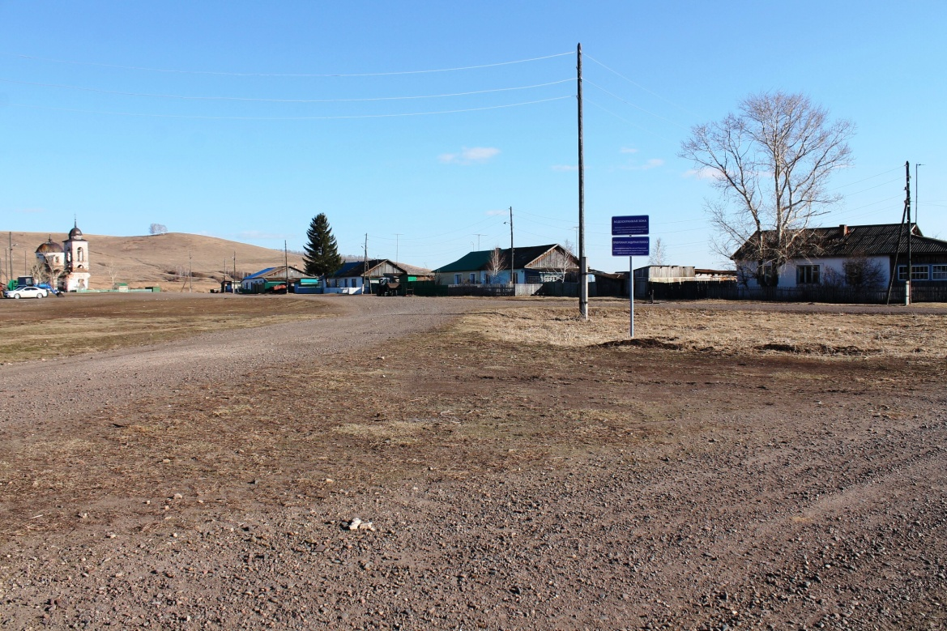
АКТУАЛЬНОСТЬ
ПРОЕКТА

Slide 3
С группой жителей села в количестве 15 человек разбить и огородить цветочную клумбу на необустроенном участке в центре села Бараит на ул. Береговая, используя элементы ландшафтного дизайна для ее оформления, к празднованию Дня Святой Троицы 16.06.2019 г.
ЦЕЛЬ ПРОЕКТА

Slide 4
ЗАДАЧИ ПРОЕКТА
Разработка макета клумбы
2) Создание клумбы

Slide 5
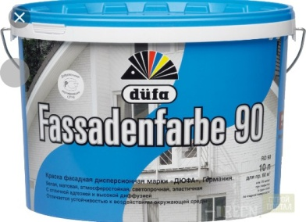
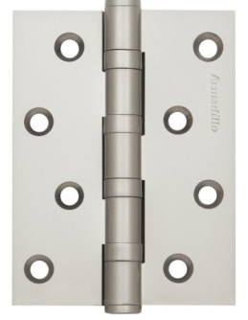
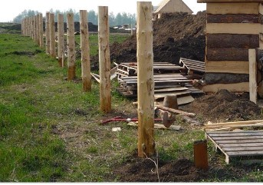
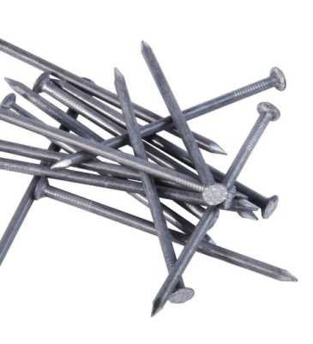
НЕОБХОДИМЫЕ РЕСУРСЫ
Строительный материал и краски на сумму 7100 руб.

Slide 6
РЕЗУЛЬТАТЫ ПРОЕКТА
.
Группой людей в количестве 15 человек благоустроен участок на ул. Береговая в с. Бараит
В открытии приняло участие 120 человек

Slide 7
Дубовская Елена Викторовна,
8-953-850-32-65

